Slide 1
UBND QUẬN BÌNH THẠNH
TRƯỜNG MẦM NON 6
HỖ TRỢ CHA MẸ CHUẨN BỊ
CHO TRẺ 5 TUỔI
SẴN SÀNG VÀO LỚP MỘT

Slide 2
NỘI DUNG CHÍNH
1. Sự cần thiết của việc chuẩn bị cho trẻ 5 tuổi sẵn sàng vào lớp Một
2. Nội dung chuẩn bị cho trẻ 5 tuổi sẵn sàng vào lớp Một
3. Vai trò của cha mẹ trong chuẩn bị cho trẻ 5 tuổi sẵn sàng vào lớp Một
4. Nội dung và cách thức hỗ trợ cha mẹ chuẩn bị cho trẻ 5 tuổi sẵn sàng vào lớp Một.

Slide 3
1. Lý do của việc chuẩn bị cho trẻ 5 tuổi sẵn sàng vào lớp Một
Trẻ Mầm non chuyển từ hoạt động chủ đạo là chơi sang hoạt động học tập. Tuy nhiên, học tập ở trường tiểu học có tiết học dài hơn, trẻ phải tự điều chỉnh để thích nghi và phù hợp với yêu cầu của giáo viên và nội dung học tập.

Slide 4
Ở trường mầm non, giáo viên tổ chức các hoạt động học tập của trẻ chủ yếu thông qua chơi. Còn trường tiểu học, trẻ phải học một cách bài bản. Môi trường hoạt động khá tự do, đồ dùng đồ chơi phong phú, hấp dẫn.

Slide 5
Những quy định trong thói quen sinh hoạt của trẻ là những quy định có tính linh hoạt.
Trong khi ở trường tiểu học các quy định trong chế độ sinh hoạt mang tính nguyên tắc, quy định đối với giờ học, giờ chơi. Quy định các yêu cầu về kiến thức kỹ năng trong mỗi tiết học, bài học được định là yêu cầu bắt buộc phải thực hiện đối với học sinh.

Slide 6
Mối quan hệ giữa Cô và trẻ quan tâm chăm sóc chu đáo, hướng dẫn tỉ mỉ, gần gũi được thay thế bằng quan hệ thầy - trò xa cách hơn; trẻ phải tự lập hơn trong tất cả các hoạt động trường học.
Mối quan hệ với bạn bè là bạn chơi thay thế bằng bạn học. Trẻ 5 tuổi ở trường mầm non là anh chị lớn nhất và hiểu biết nhất nhưng khi vào tiểu học lại trở thành học sinh nhỏ nhất và ít kinh nghiệm nhất.

Slide 7
Khi ở tuổi Mẫu giáo, trẻ đến trường hoàn toàn là để vui chơi, bố mẹ chưa đặt cao mục tiêu giáo dục, thành tích cho con. Tuy nhiên, ngay khi vào lớp Một, nhiều phụ huynh quan tâm nhiều đến thành tích học tập, điểm số... và điều đó vô tình tạo nên áp lực cho trẻ.

Slide 8
Với những thay đổi diễn ra ở trên, để trẻ dễ dàng tham gia vào các hoạt động học tập và thích nghi với môi trường trường tiểu học, trẻ cần phải được chuẩn bị một cách toàn diện về thể chất, trí tuệ, ngôn ngữ và giao tiếp – xã hội.

Slide 9
Một số biểu hiện của trẻ thông qua các hành vi như:
+ Trẻ không thích đi học, tìm mọi lý do để trì hoãn việc đi học hoặc khóc lóc mỗi khi đi học;
+ Trẻ sợ phải tập viết, thường kêu mỏi tay, đau tay khi phải viết;
+ Trẻ ngủ không yên giấc, hay giật mình;
+ Trẻ sợ phải đi vệ sinh ở trường….

Slide 10
2. Nội dung của chuẩn bị cho trẻ 5 tuổi sẵn sàng vào lớp Một
2.1 Mục tiêu
- Tạo mối quan hệ chặt chẽ giữa giáo viên và gia đình/cộng đồng để mối quan hệ trở nên gắn kết và hai phía cùng có trách nhiệm hơn với trẻ trong giai đoạn chuyển tiếp;
- Giúp trẻ không bị hụt hẫng, bỡ ngỡ với sự thay đổi môi trường học tập mới (tâm thế sẵn sàng đi học);

Slide 11
- Giúp giáo viên mầm non và tiểu học hiểu rõ được sự giống nhau và khác nhau giữa hai cấp học để tiếp tục duy trì, kế thừa hoặc điều chỉnh nội dung và phương pháp dạy học cho phù hợp với đặc điểm tâm - sinh lí của trẻ lớp Một;
- Giúp gia đình/cộng đồng xác định được các yếu tố ảnh hưởng đến trẻ trong giai đoạn chuyển tiếp và hình thành cho cha mẹ kỹ năng tìm kiếm thông tin, kiến thức để hỗ trợ trẻ trong giai đoạn chuyển tiếp;

Slide 12
2.2 Nội dung
Trẻ sẵn sàng, trường học sẵn sàng, gia đình sẵn sàng.
+ Trẻ sẵn sàng
- Sẵn sàng cho trẻ vào lớp Một không chỉ là chuẩn bị về khả năng học tập của trẻ, những quy tắc ứng xử, mà sự sẵn sàng thể hiện cả ở những yếu tố khác như sự tự tin, tự lập, sức khoẻ, mối quan hệ xã hội sự hứng thú trong học tập trước khi trẻ bước vào lớp Một.

Slide 13
- Chuẩn bị cho trẻ kỹ năng giao tiếp – xã hội có khả năng kết bạn. Sẵn sàng để bắt đầu cuộc sống mới ở trường học một cách vui vẻ, cảm thấy tự tin và có tinh thần trách nhiệm thì việc học tập không còn là vấn đề lớn nữa.

Slide 14
2.3 Nhà trường sẵn sàng
- Tạo môi trường học tập tối ưu để hỗ trợ trẻ, thân thiện cả về vật chất và tinh thần, đảm bảo an toàn cho trẻ, tôn trọng sự đa dạng về văn hoá/ngôn ngữ, hòa nhập trẻ khuyết tật; có hồ sơ cá nhân của trẻ từ trường mầm non, hồ sơ được ghi chép đầy đủ, tập trung vào tất cả các năng lực của trẻ và có hướng đề xuất tiếp theo;
- Giáo viên gần gũi, thân thiện với trẻ, giáo viên có kiến thức về giai đoạn chuyển tiếp này.

Slide 15
2.4 Gia đình sẵn sàng
- Cần có sự cam kết của cha mẹ trong việc cho trẻ đi học đúng độ tuổi; tạo điều kiện, khuyến khích con đi học đầy đủ, đúng giờ và tập cho con có một số thói quen mới để tự lập khi vào lớp Một: điều kiện cần thiết để học tập như có góc học tập/không gian học tập cho trẻ, có đồ dùng học tập; Sẵn sàng lắng nghe con chia sẻ về những việc xảy ra ở trường học; Hiểu rằng trẻ sẵn sàng đi học khi trẻ có sự phát triển tổng thể về thể chất, ngôn ngữ và tình cảm, kỹ năng xã hội nhưng không có nghĩa trẻ sẵn sàng là trẻ có khả năng học tập tốt;

Slide 16
3. Vai trò của cha mẹ trong chuẩn bị cho trẻ 5 tuổi sẵn sàng vào lớp Một
3.1 Mối quan hệ giữa điều kiện gia đình trẻ và mức độ sẵn sàng vào lớp Một của trẻ;
- Hoàn cảnh văn hoá xã hội có ảnh hưởng lớn đến sự phát triển và sự chuyển tiếp đến trường của trẻ;

Slide 17
- Tình trạng kinh tế - xã hội
- Tạo ra liên kết và sự tham gia tích cực của trẻ, cha mẹ, giáo viên và cộng đồng địa phương.

Slide 18
3.2 Những vai trò cụ thể của cha mẹ trẻ trong chuẩn bị cho trẻ vào lớp Một
- Cha mẹ tập cho trẻ có thói quen tự lập trong sinh hoạt hằng ngày của trẻ.

Slide 19
- Cha mẹ hỗ trợ giáo viên mầm non và tiểu học.
Cùng với giáo viên mầm non theo dõi sự phát triển;
- Cha mẹ có thể trao đổi với giáo viên ở trường tiểu học những yêu cầu gì với trẻ ở năm đầu bậc tiểu học.

Slide 20
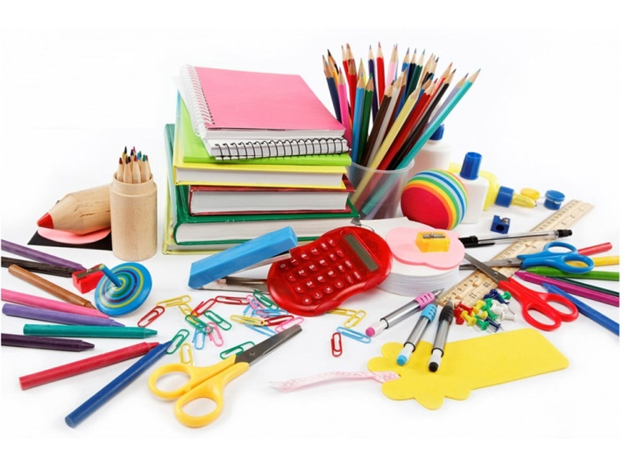
4. Nội dung và cách thức hỗ trợ cha mẹ chuẩn bị cho trẻ 5 tuổi sẵn sàng vào lớp Một
4.1. Nội dung hỗ trợ cha mẹ chuẩn bị cho trẻ 5 tuổi sẵn sàng vào lớp Một

Slide 21
- Cung cấp cho cha mẹ các hướng dẫn cần thiết cho việc học của trẻ ở trường tiểu học;
- Thiết lập mối quan hệ giữa gia đình và nhà trường;
- Tổ chức các buổi tọa đàm, họp phụ huynh;
- Trao đổi thường xuyên các thông tin về sự phát triển của trẻ;

Slide 22
Hỗ trợ cha mẹ tham gia vào các hoạt động cùng trẻ theo kế hoạch thực hiện năm học;
Thành lập câu lạc bộ cha mẹ trẻ 5 tuổi; phát huy vai trò của ban cha mẹ nhà trường và lớp;
Hỗ trợ cha mẹ lẫn nhau trong nhận thức, kỹ năng; thái độ hỗ trợ trẻ 5 tuổi sẵn sàng vào lớp Một;
- Tăng cường ứng dụng công nghệ thông tin;

Slide 23
4.2 Cha mẹ thực hiện các hoạt động chuẩn bị cho trẻ tại gia đình
+ Các hoạt động cha mẹ chuẩn bị cho trẻ làm quen với môi trường mới:
- Cha mẹ tạo bầu không khí háo hức tới trường tiểu học, cùng con mua sắm và chuẩn bị các đồ dùng cần thiết cho việc đi học;

Slide 24
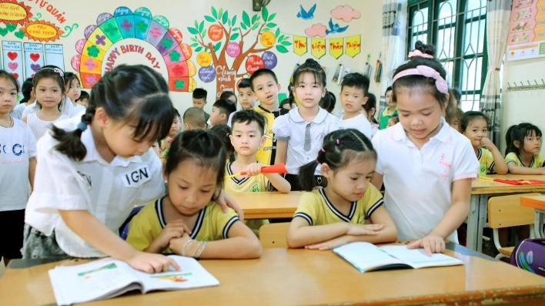
- Cha mẹ trò chuyện với con về kinh nghiệm của chính cha mẹ;
- Tìm hiểu về trường tiểu học thông qua tổ chức tham quan.

Slide 25
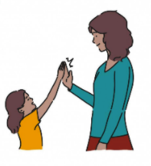
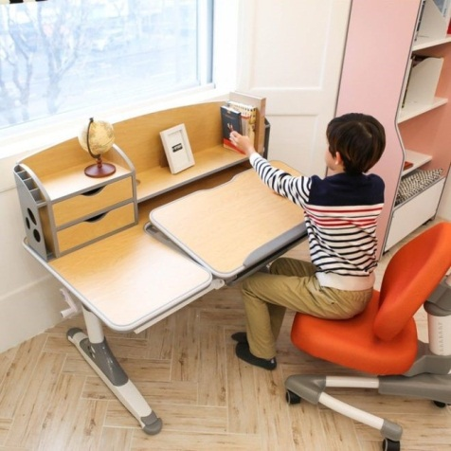
+ Các hoạt động cha mẹ chuẩn bị cho trẻ trở thành một học sinh độc lập:
Cha mẹ giao nhiệm vụ ở nhà cho con;
Cha mẹ khuyến khích con tự phục vụ đánh răng đi vệ sinh, chuẩn bị trang phục, sắp xếp góc học tập...;

Slide 26
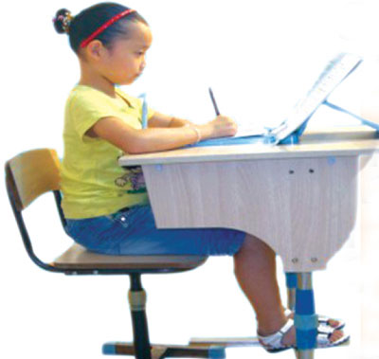
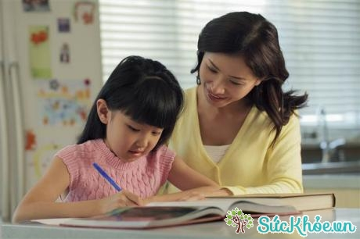
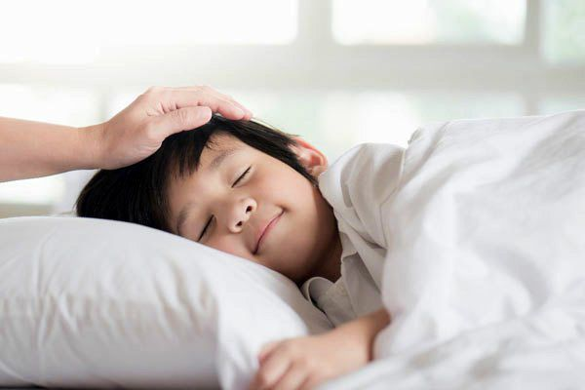
- Cha mẹ rèn thói quen cầm bút, ngồi học đúng tư thế cho trẻ;
- Cha mẹ đọc sách cùng con, rèn luyện kỹ năng làm việc với sách và đồ dùng học tập;
- Phối hợp với giáo viên rèn luyện thói quen ăn, ngủ và đi học đúng giờ;

Slide 27
Cha mẹ chuẩn bị cho trẻ các kỹ năng xã hội cần thiết;
Cha mẹ cho con tham gia các hoạt động nhóm, khuyến khích, thể hiện ý kiến cá nhân;
Cha mẹ cách dạy trẻ bảo vệ bản thân trước một số tình huống.

Slide 28
4.3 Hướng dẫn cha mẹ phối hợp với giáo viên trong việc chuẩn bị cho trẻ 5 tuổi sẵn sàng vào lớp Một
+ Tầm quan trọng của việc phối hợp giữa giáo viên và cha mẹ trong chuẩn bị cho trẻ vào lớp Một
Chuẩn bị cho trẻ đến trường là quá trình có ý nghĩa khi có sự hợp tác giữa trường mầm non, trường tiểu học và các tổ chức khác trong cộng đồng;
Sự tham gia và hỗ trợ của gia đình trẻ là một yếu tố quan trọng góp phần giảm nhẹ những vấn đề liên quan đến việc chuẩn bị cho trẻ đến trường;

Slide 29
- Sự thành công của việc trẻ đến trường là kết quả của mối quan hệ gần gũi, hợp tác và hỗ trợ giữa gia đình, nhà trường, bạn bè và cộng đồng.

Slide 30
+ Nội dung phối hợp giữa giáo viên và cha mẹ chuẩn bị cho trẻ vào lớp Một
Phối hợp với giáo viên rèn luyện thói quen sinh hoạt hằng ngày như ăn, ngủ và đi học đúng giờ, tự giác thực hiện nhiệm vụ, tự phục vụ... Để giúp trẻ nhanh chóng thích ứng, thường xuyên trao đổi với cha mẹ về việc đảm bảo giờ giấc đưa đón trẻ tới trường hằng ngày;

Slide 31
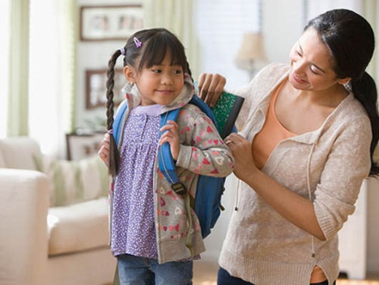
Trao đổi về chế độ ăn, ngủ của trẻ ở
trường mầm non và trường tiểu học,
nhấn mạnh đến rèn luyện kỹ năng tự phục vụ của trẻ trong giờ ăn, giờ ngủ;
Hướng dẫn cha mẹ rèn luyện cho con tự mình thực hiện các hoạt động như đánh răng, mặc quần áo, đi giày dép, sắp xếp đồ dùng cá nhân, tự đi vệ sinh, ngay cả khi đến các môi trường công cộng khác…

Slide 32
- Hướng dẫn cha mẹ giao một số nhiệm vụ phù hợp với trẻ 5 tuổi như: dọn đồ chơi: chuẩn bị bàn ăn, gấp chăn màn, tưới cây, lau dọn bàn ăn...
+ Phối hợp tham gia hỗ trợ trẻ trong các hoạt động học tập ở trường
Cha mẹ tích cực đồng hành cùng con nhất là trong giai đoạn đầu trẻ đi học lớp Một; Các nhiệm vụ gắn liền với các hoạt động học cụ thể, cùng hoàn thành bức tranh vẽ về gia đình, kể về nghề nghiệp của cha mẹ; sưu tầm các tranh ảnh, sách báo;

Slide 33
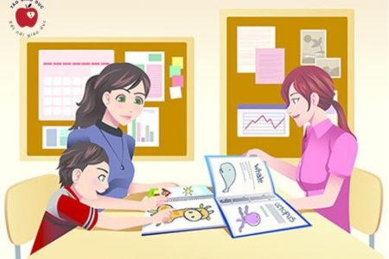
- Trao đổi hoạt động nào là ưu thế của trẻ, hoạt động nào trẻ cần nỗ lực hơn;
- Giáo viên giải thích ý nghĩa của việc cung cấp các kiến thức, kỹ năng cho trẻ 5 tuổi theo chương trình Giáo dục mầm non, làm nền tảng cho việc trẻ ở trường tiểu học;

Slide 34
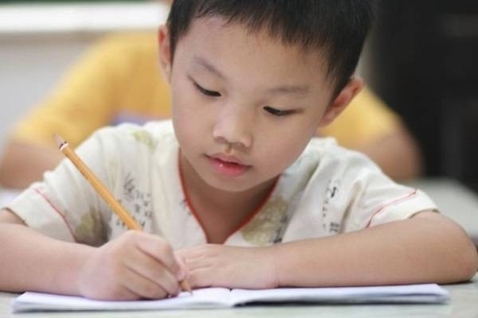
+ Hướng dẫn cha mẹ đọc sách cùng con, rèn luyện kỹ năng làm việc với sách và đồ dùng học tập.
Khuyến khích cha mẹ đọc sách cùng trẻ;
- Hướng dẫn cha mẹ rèn thói quen cầm bút, ngồi học đúng tư thế cho trẻ;

Slide 35
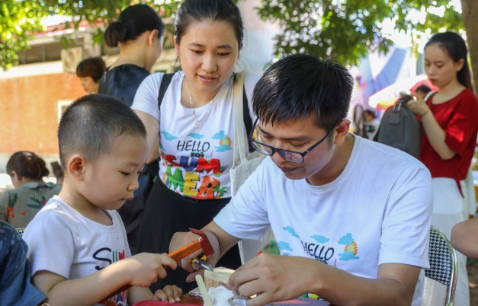
+ Hướng dẫn cha mẹ giúp trẻ tham gia các hoạt động nhóm, thể hiện ý kiến cá nhân và tự bảo vệ bản thân
- Khuyến khích cha mẹ tham gia vào các hoạt động cùng con tại trường mầm non như, dã ngoại, lễ hội, các hoạt động tập thể;
- Cha mẹ dạy trẻ nhận biết và phòng tránh các tình huống gây nguy hiểm cho trẻ như: học cách bảo vệ các bộ phận; nhận biết các hành vi xâm hại cơ thể;

Slide 36
+ Hướng dẫn cha mẹ giúp trẻ tham gia các hoạt động nhóm, thể hiện ý kiến cá nhân và tự bảo vệ bản thân
- Cha mẹ cho trẻ thực hành xử lý các tình huống, tìm kiếm sự giúp đỡ của những người phù hợp; các khu vực hiểm khi đến các tòa nhà và trường học.

Slide 37
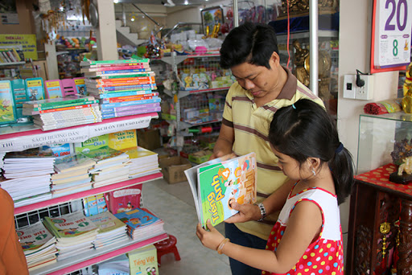
+ Hướng dẫn cha mẹ tạo bầu không khí háo hức tới trường tiểu học
- Cha mẹ lựa chọn thời điểm phù hợp để nói chuyện với con một cách thoải mái nhớ lại trải nghiệm của chính bản thân, có thể cho con trò chuyện với các trẻ đã đi học tiểu học tạo bầu không khí mong đợi đến ngày đi học của trẻ như: cùng con mua sắm các đồ dùng cần thiết;

Slide 38
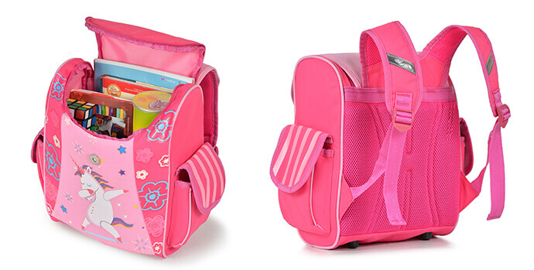
+ Hướng dẫn cha mẹ tạo bầu không khí háo hức tới trường tiểu học
- Cha mẹ cung cấp danh sách các đồ dùng cần chuẩn bị cho trẻ vào lớp 1.

Slide 39
Trân trọng cám ơn!

